Slide 1
Trường THCS An Dương
GIỚI THIỆU SÁCH
Các em thân mến! Môi trường tự nhiên là tất cả những thứ có ở xung quanh chúng ta. Có những thứ nó diễn ra hàng ngày trong cuộc sống và chúng ta coi đó là điều hiển nhiên. Ví dụ như:
- Mặt trời mọc vào buổi sáng và lặn vào buổi tối.
Mặt trăng thường xuất hiện vào buổi tối và ban đêm
Một năm có 4 mùa xuân, hạ, thu, đông.
Mặt trời tỏa ánh nắng vào ban ngày.
Tuy nhiên để giải thích tại sao lại có những hiện tượng này thì có rất nhiều người thậm chí cả những người lớn lại không biết phải giải thích thế nào?

Slide 2

Hôm nay, cô xin giới thiệu đến các em một cuốn sách nhằm giải đáp những thắc mắc đó? Cuốn sách “Mười vạn câu hỏi vì sao – các hiện tượng tự nhiên” Cuốn sách này đã nhận được rất nhiều sự yêu mến từ các bạn nhỏ, các bậc phụ huynh cũng như các giáo viên.
Cuốn sách “Mười vạn câu hỏi vì sao – các hiện tượng tự nhiên“ – NXB Thế Giới
Khổ sách :17x25 cm
Cuối sách bao gồm 80 trang.
Trang bìa của cuốn sách sử dụng sắc màu tươi sáng của màu vàng và xanh lá cây với những hình ảnh trái đất, các hành tinh, cỏ cây hoa lá giúp em học sinh dễ dàng liên tưởng đến các hiện tượng tự nhiên diễn ra trong đời sống hàng ngày.

Slide 3
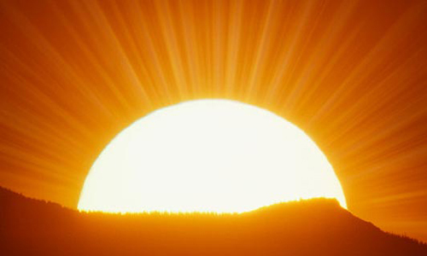
Tại sao khi mặt trời mọc lại có màu đỏ rực?
Khi mặt trời chiếu sáng xuống mặt đất, bụi và những giọt nước li ti trong không khí đã chặn các tia sáng màu lục, lam, chàm, tím lại; chỉ có các tia sáng màu đỏ, cam, vàng mới xuyên qua được tầng khí quyển. Vì vậy mà chúng ta nhìn thấy tia sáng màu đỏ tương đối nhiều.
Vào sáng sớm, và buổi chiều tà, mặt trời chiếu nghiêng xuống mặt đất, nên ánh sáng phải xuyên qua tầng không khí khá dày, lúc này ánh sáng đỏ nhiều hơn do đó mặt trời có màu đỏ rực.

Slide 4
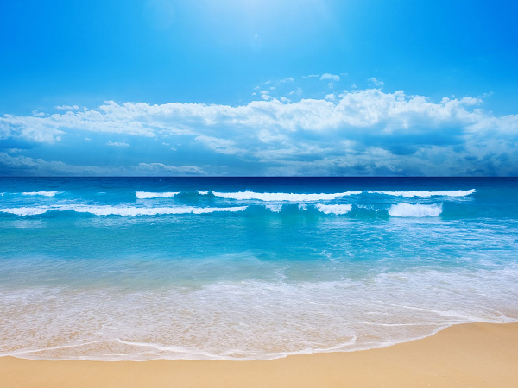
Tại sao nước biển có màu xanh?
Nước biển
có màu gì?
Thực ra, nước biển trong suốt chứ không hề có màu xanh như bạn tưởng.
Sở dĩ bạn nhìn thấy nước biển có màu xanh là do khi mặt trời chiếu xuống biển, chỉ có ánh sáng xanh được phản chiếu lại, còn các ánh sáng màu khác đều bị hấp thu vào trong nước. Vì vậy chúng ta nhìn thấy nước biển có màu xanh. Do vậy, lúc bầu trời có nhiều đám mây xám thì nước biển lại trở thành màu xám.

Slide 5
Vì sao nước biển có vị mặn?
Thứ nhất: Lượng muối trong nước biển được sinh ra từ đá các lớp trầm tích dưới đáy biển. Lượng muối này cũng thoát ra từ các miệng núi lửa phun nằm sâu trong lòng đại dương. Bên cạnh đó, lượng muối lớn trong các đại dương lại bắt nguồn từ đất liền bao quanh đại dương.
Thứ hai:Khi nước mưa rơi xuống hòa tan các khoáng chất, muối từ đá, và đất khô, cuốn chúng chảy ra sông. Lượng muối tích tụ ở các sông lâu dần được đưa tới các đại dương khi nước sông đổ ra biển qua các cửa biển. Cứ như vậy theo thời gian muối cứ lắng đọng dần xuống biển làm cho nước biển mặn. Lượng muối này ra biển được cô đặc bởi sức nóng của mặt trời khiên nước trên bề mặt bốc lên, để muối ở lại.

Slide 6


Tại sao mây bay trên trời lại không rơi xuống đấy?
Mây là sự kết tinh của hàng triệu triệu giọt nước trong không khí; bản thân những giọt nước này rất nhẹ nên được không khí đẩy lên, lững lờ trôi trong không trung; nhờ thế mà mây không bị rơi xuống đất

Slide 7
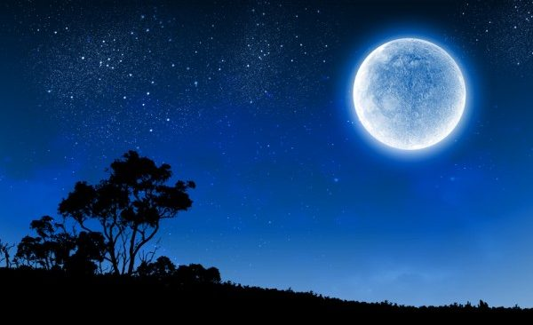
Tại sao mặt trăng lại xuất hiện vào ban đêm?
Mặt trăng xuất hiện vào ban ngày cũng nhiều như vào ban đêm. Chỉ có điều ban ngày mặt trời sáng hơn tất cả mọi thứ, sáng đến nỗi chúng ta không thể nhận ra mặt trăng ngay cả khi nó đang xuất hiện và mặt trăng không có bầu khí quyển để phân tán ánh mặt trời và làm sáng loá bầu trời ban ngày. Nên chúng ta thường khó nhìn thấy mặt trăng vào ban ngày.

Slide 8
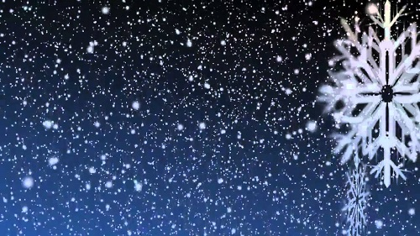
Tại sao mùa đông lại có tuyết rơi?
Nhiều người nhầm tưởng rằng càng lạnh thì tuyết càng rơi. Điều này không đúng , tuyết chỉ rơi khi trong không khí còn một lượng hơi nước nhất định. Không khí càng lạnh, bầu trời càng giữ được ít hơi nước, nên nhiệt độ tuyết rơi phù hợp là – 10 độ , nhiệt độ này ở trên các đám mây bắt đầu xuất hiện các tinh thể tuyết, kết hợp với nhau tạo thành tuyết rơi xuống đất.

Slide 9
Tại sao khi mặt trời mọc lại có màu đỏ rực?
Mặt trời cách chúng ta bao xa?
Gió từ đâu đến
Tại sao mây bay trên trời lại không rơi xuống?
- Làm thế nào để biết được tuổi thọ của cây
Tại sao măng lại mọc rất nhanh sau cơn mưa?
……
Các em thân mến!
Có rất các câu hỏi tại sao? Vì sao ? Sẽ được giải đáp trong cuốn sách “Mười vạn câu hỏi vì sao – Các hiện tượng tự nhiên”. Cô mong rằng các em sẽ tìm đọc cuốn sách tại thư viện trường thcs An Dương. Để bổ sung thêm các kiến thức bổ ích cho bản thân mình.

